Slide 1
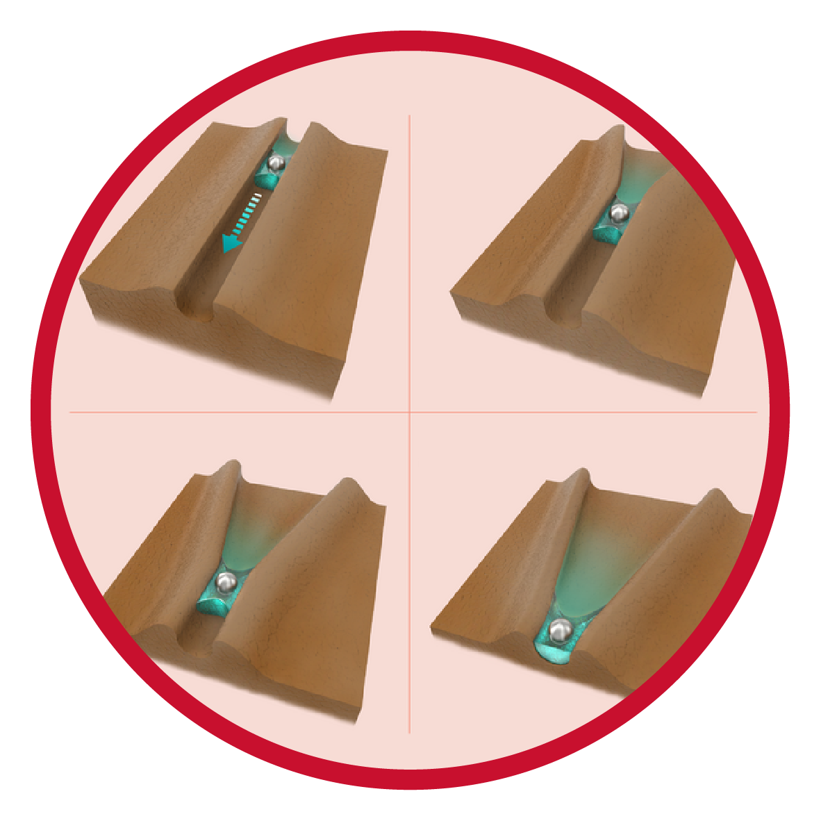
14–16 oed
Cyflwyno’r newyddion: Newid cyflwr prinder dŵr
Notes:
Llun ar sleid 1 drwy garedigrwydd NYUAD

Slide 2

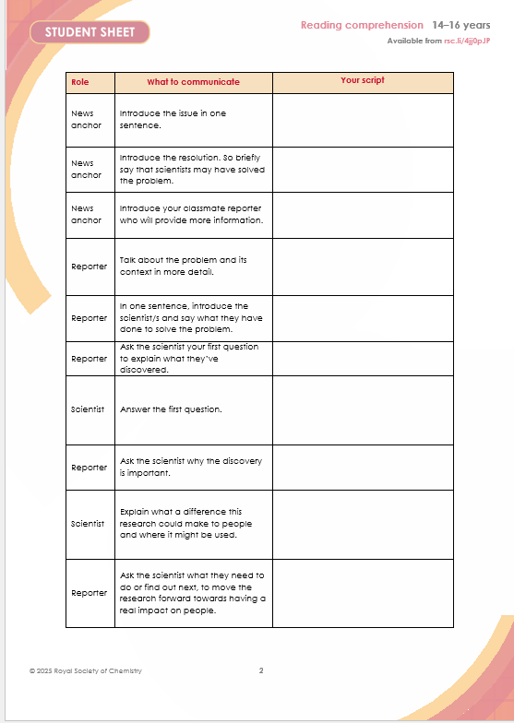

Y dasg
Yn eich grwpiau, paratowch i gyflwyno’r newyddion am ymchwil gwyddoniaeth fel eitem ar raglen newyddion. Defnyddiwch y templed sgript i’ch helpu.
Mae gennych bum munud ar gyfer y cyflwyniad.
Mae angen i bawb ddweud rhywbeth yn ystod y ‘darllediad’. Bydd gennych y rolau canlynol yn eich grŵp: ​
cyflwynydd newyddion – yn cyflwyno’r stori
gohebydd – yn rhoi rhagor o fanylion
gwyddonydd/gwyddonwyr – yn ateb cwestiynau. ​
Notes:
Lluniau ar sleid 2 © Shutterstock

Slide 3
Beth mae angen i’r cyflwynydd newyddion ei wneud
Cyflwynwch yr eitem newyddion ac eglurwch yn syml pa broblem roedd y gwyddonwyr yn ceisio ei datrys, neu i beth roeddent yn ceisio ymchwilio.
Gweithiwch gyda’ch grŵp i wneud yn siŵr nad yw’r cyflwyniad cyfan yn para mwy na phum munud. Trafodwch faint o amser y dylai pob rhan ei gymryd.
Dewch â’r eitem newyddion i ben ar ôl i bawb yn y tîm orffen. Rhowch ddatganiad i gloi mewn ymateb i’r hyn sydd wedi cael ei ddweud. I gael ysbrydoliaeth, dychmygwch deimladau posibl eich ffrindiau neu eich teulu wrth glywed yr eitem newyddion.
Notes:
Llun ar sleid 3 © Shutterstock

Slide 4
Beth mae angen i’r gohebydd ei wneud
Ar ôl i’r cyflwynydd newyddion siarad, dywedwch ragor wrth y gynulleidfa am y broblem roedd y gwyddonwyr yn ceisio ei datrys.
Gofynnwch gwestiynau i’r gwyddonydd er mwyn i’r gynulleidfa ddysgu am eu darganfyddiad. Meddyliwch beth byddai’r gynulleidfa yn dymuno ei wybod. Edrychwch ar yr awgrymiadau yng ngham 6 eich taflen waith.
  Canfyddiadau
  Cyd-destun
  Perthnasedd/cymhwyso
  Effaith
Wrth ymarfer gyda’ch grŵp, ceisiwch ymateb i’r hyn mae’r gwyddonydd yn ei ddweud, yn hytrach na dim ond darllen eich cwestiynau.
Notes:
Llun ar sleid 4 © Shutterstock

Slide 5
Beth mae angen i’r gwyddonydd ei wneud
Pan fydd y gohebydd yn gofyn cwestiynau i chi, rhowch atebion clir y bydd eich cyd-ddisgyblion yn eu deall.
Darllenwch y testun yn ofalus a gwnewch yn siŵr eich bod yn gwybod beth yw’r prif syniadau. Edrychwch ar yr awgrymiadau yng ngham 6 eich taflen waith.
  Canfyddiadau
  Cyd-destun
  Perthnasedd/cymhwyso
  Effaith
Os oes unrhyw eiriau o’r testun yn ymddangos yn anodd, meddyliwch am eiriau symlach i’w hegluro.
Siaradwch â’ch grŵp ynghylch a allai lluniau neu ddiagramau helpu’r gynulleidfa i ddeall yn well. Os ydych yn penderfynu eu defnyddio, dewch o hyd iddynt a’u cyflwyno.
Notes:
Llun ar sleid 5 © Shutterstock

Slide 6
Sut beth yw cyflwyniad newyddion da?
Mewn cyflwyniad da...
mae dechrau, canol a diwedd clir
mae pawb yn cael cyfle i siarad, a phan maent yn gwneud hynny, maent yn cael eu cyflwyno a diolchir iddynt am eu cyfraniad
mae’n amlwg bod y cyfranogwyr wedi ystyried anghenion a diddordebau eu cynulleidfa
mae’n gorffen ar amser (cofiwch fod gan bob grŵp bum munud i siarad)
Wrth siarad...
byddwch yn glir
byddwch yn ddigon uchel
edrychwch ar y gynulleidfa
defnyddiwch eiriau y bydd y gynulleidfa’n eu deall
edrychwch a siaradwch yn hyderus (hyd yn oed os nad ydych chi’n teimlo’n hyderus eto)

